Slide 1
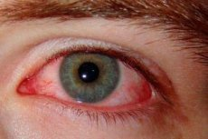
CONJUNTIVITIS POR CHLAMYDIA
Avila Garcia Isabel 4B

Slide 2
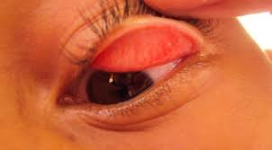
TRACOMA
Una de las causas principales de ceguera prevenible
Es por lo general endémica en regiones con malas condiciones higiénicas.
Por lo común el tracoma es bilateral y a menudo se disemina por contacto directo
Las moscas, pueden tener participación importante en la transmisión.

Slide 3
Síntomas y signos
Los signos y síntomas comunes consisten en:
Lagrimeo
Fotofobia
Dolor
Exudado
Edema de los párpados
Quemosis de la conjuntiva bulbar
Hiperemia
Hipertrofia papilar
Folículos tarsales y de limbo
Queratitis superior
Formación de paño y un ganglio pequeño
Preauricular sensible.

Slide 4
El periodo de incubación del tracoma es de 7 días, pero puede variar de 5 a 14.
En los niños, la aparición es casi siempre insidiosa y la enfermedad puede resolverse con un mínimo o ninguna complicación.
En los adultos, la aparición es a menudo subaguda o aguda y pueden desarrollarse complicaciones en estadios tempranos.
En su aparición, el tracoma suele parecerse a otra conjuntivitis bacteriana.

Slide 5
En el tracoma establecido puede haber también
Queratitis epitelial superior
Queratitis subepitelial
Paño y folículos del limbo superior
En el último de los casos, se aprecian los restos cicatrizales patognomónicos de estos folículos, conocidos como cavidades de Herbert (pequeñas depresiones cubiertas con epitelio de la unión limbocorneal).
El paño asociado es una membrana fibrovascular que surge del limbo, con asas vasculares que se extienden sobre la córnea.
Todos los signos de tracoma son más notables en la conjuntiva superior y córnea que en la inferior.

Slide 6
Para determinar la presencia de tracoma endémico en una familia o comunidad, una cantidad importante en niños debe tener cuando menos dos de los siguientes signos:
Cinco o más folículos en la conjuntiva palpebral plana que recubre el párpado superior.
Típica cicatrización conjuntival en el párpado superior.
Folículos del limbo o sus secuelas (cavidades de Herbert).
Una extensión pareja de vasos sanguíneos hacia la córnea, más marcada en el limbo superior.

Slide 7
Para propósitos de control, la Organización Mundial de la Salud desarrolló un método simplificado para describir la enfermedad
La presencia de TF y T1 indica infecciones tracomatosas activas y la necesidad de tratamiento.
TS es evidencia de daño por la enfermedad.
TT es potencial causante de ceguera y es una indicación de cirugía correctiva del párpado.
CO es la lesión enceguecedora final del tracoma.

Slide 8
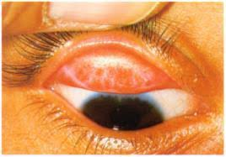
Hallazgos de laboratorio
Los cuerpos de inclusión de Chlamydia son frecuentes aparecen en esas preparaciones como partículas color púrpura oscuro o masas citoplasmáticas azules que cubren el núcleo de la célula epitelial. MG
Método de Giemsa y reacción en cadena de la polimerasa (PCR, por sus siglas en inglés)
El agente del tracoma se parece al de inclusión de la conjuntivitis, pero ambos pueden ser diferenciados serológicamente por microinmunofluorescencia.
Por lo general, el tracoma es causado por C. trachomatis serotipos A, B, Ba y C.

Slide 9
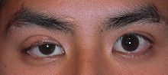
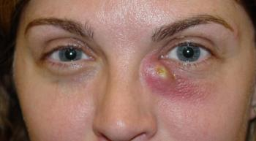
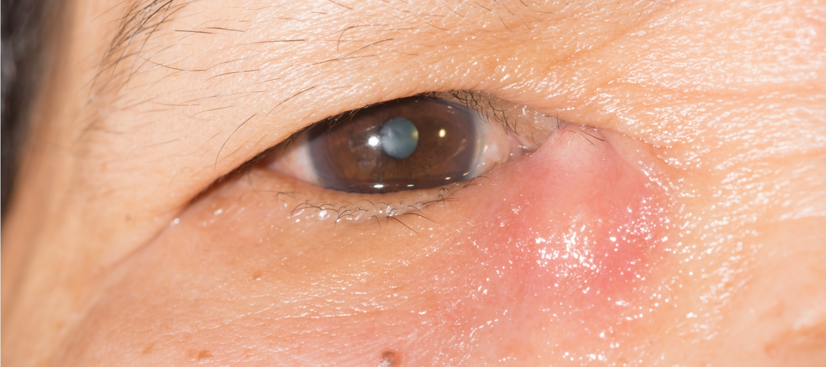
Complicaciones y secuelas
La cicatrización conjuntival es una complicación frecuente del tracoma que puede destruir las glándulas lagrimales accesorias y obliterar los conductos de la glándula lagrimal.
La ptosis, obstrucción del conducto nasolagrimal y dacriocistitis son otras complicaciones comunes del tracoma.

Slide 10
Tratamiento
Se logra mejoría clínica muy notoria con 1 a 1.5 g por día orales de tetraciclina en cuatro dosis divididas por 3 a 4 semanas; doxiciclina, 100 mg orales dos veces al día por 3 semanas; o eritromicina, 1 g por día oral en cuatro dosis divididas por 3 a 4 semanas
A veces son necesarios varios cursos para la cura.
No deben administrarse tetraciclinas sistémicas a menores de 7 años de edad o embarazadas.
Son igualmente efectivos los ungüentos o gotas
Desde el inicio de la terapia, el máximo efecto se alcanza hasta las 10 a 12 semanas. La persistencia de folículos en el tarso superior por algunas semanas después de un curso de terapia no debe considerarse como evidencia de fallo en el tratamiento.
Es esencial la corrección quirúrgica de la triquiasis, para evitar la cicatrización en las etapas tardías del tracoma.

Slide 11
CONJUNTIVITIS DE INCLUSIÓN
Es a menudo bilateral y por lo general ocurre en gente joven sexualmente activa. Chlamydia infecta la uretra del varón y el cuello uterino de la mujer.
La transmisión a los ojos de los adultos es por lo general por prácticas sexuales orogenitales y transmisión de mano a ojo.
Se ha reportado que ocurre transmisión indirecta en albercas mal cloradas. En los recién nacidos, el agente patógeno se transmite durante el nacimiento por contaminación directa de la conjuntiva con las secreciones cervicales.
La profilaxis de Credé (nitrato de plata al 1%) sólo ofrece protección parcial contra la conjuntivitis de inclusión.

Slide 12
Síntomas y signos
La conjuntivitis de inclusión puede tener aparición aguda y subaguda. Es común que el paciente se queje de rubicundez, seudoptosis y exudado, en especial por las mañanas.
Los recién nacidos presentan conjuntivitis papilar y moderada cantidad de exudado y no hay formación de folículos; pero si persiste la conjuntivitis por 2 a 3 meses, aparecen los folículos igual que el cuadro conjuntival en niños mayores y adultos.
En el recién nacido, la infección por Chlamydia puede causar faringitis, otitis media y neumonitis intersticial.
En los adultos, la conjuntiva tarsal (sobre todo la inferior) tiene papilas y folículos. Ya que las seudomembranas por lo general no se forman en el adulto, no ocurre cicatrización. Puede notarse queratitis superficial superior y, con menor frecuencia, un paño superior pequeño (menos de 2 mm).
La otitis media puede ser resultado de la infección de la trompa de Eustaquio.

Slide 13
Hallazgos de laboratorio
Por la naturaleza de transmisión sexual de la conjuntivitis de inclusión en el adulto y la necesidad de tratamiento sistémico del paciente y sus parejas sexuales, las pruebas diagnósticas rápidas (como la directa de antígenos fluorescentes, inmunoensayo enzimático [ELISA] y la PCR) han reemplazado a la tinción de Giemsa en la práctica clínica.
En el caso de la infección neonatal, es necesario el diagnóstico rápido para evitar complicaciones sistémicas como la neumonitis por Chlamydia.
La conjuntivitis de inclusión es por lo general causada por C. trachomatis serotipos D a K con aislamiento ocasional del serotipo B
La medición de las concentraciones de anticuerpos IgM es muy valiosa en el diagnóstico de neumonitis por Chlamydia en niños.

Slide 14
La conjuntivitis de inclusión puede diferenciarse clínicamente del tracoma por las siguientes razones:
El tracoma folicular ocurre por lo regular en niños pequeños o en otros sujetos o personas expuestas en una comunidad con tracoma endémico. La conjuntivitis por inclusión ocurre en adolescentes o adultos sexualmente activos.
La cicatrización conjuntival es muy rara en los adultos con conjuntivitis de inclusión.
Las fóveas de Herbert caracterizan la infección previa por tracoma.

Slide 15
Tratamiento
En niños
Puede usarse la eritromicina en suspensión oral a razón de 50 mg/kg/día en cuatro dosis divididas por cuando menos 14 días. Es necesario el tratamiento sistémico, porque la infección por Chlamydia también afecta los tractos respiratorio y gastrointestinal. Los antibióticos tópicos (tetraciclinas, eritromicina y sulfonamidas) no son útiles en recién nacidos tratados con eritromicina oral. Ambos padres deben tratarse con tetraciclinas o eritromicina orales.
En adultos
La cura se logra con doxiciclina (100 mg orales 2 veces al día por 7 días), eritromicina (2 g/día por 7 días) y quizá azitromicina (1 g en una sola dosis). (No deben administrarse tetraciclinas sistémicas a embarazadas o niños menores de 7 años de edad, ya que causan problemas epifisiarios en el feto y manchado de los dientes del niño.) Las parejas sexuales del paciente deben ser examinadas y tratadas.
Cuando se sigue un régimen terapéutico estándar, las recurrencias son raras. Si se deja sin tratar, la conjuntivitis de inclusión tiene evolución de 3 a 9 meses o más, con promedio de duración de cinco.

Slide 16
CONJUNTIVITIS CAUSADA (Por otros agentes chlamydia)
La conjuntivitis por linfogranuloma venéreo es una enfermedad de transmisión sexual rara.
Se manifiesta como una reacción conjuntival granulomatosa notoria con ganglios linfáticos preauriculares muy agrandados (síndrome de Parinaud).
Es causada por C. trachomatis serotipos L1, L2 y L3. Es muy raro que Chlamydia psittaci cause conjuntivitis en los humanos. Cepas de loros (psitacosis) y gatos (neumonitis felina) han causado conjuntivitis folicular en los humanos. Las cepas prototipo de C. pneumoniae fueron aisladas de la conjuntiva pero no se identificaron como causa de la enfermedad ocular

